Slide 1
Semantisatieverhaal AA:
Heel veel kinderen, ook op de basisschool, hebben tegenwoordig een smartphone waarmee ze de hele dag online zijn. Het lijkt er soms wel eens op dat ze zich schuldig voelen als ze het mobieltje overdag thuis laten of als ze hem uitzetten. Ze hebben het gevoel dat ze iets verkeerd hebben gedaan. Ook zijn ze bang dat ze berichtjes missen. Ouders en leraren vinden al lange tijd dat leerlingen hier erg door afgeleid worden. En veel deskundigen zijn het met hen eens. De minister van Onderwijs, iemand die samen met anderen beslist wat er in een land moet gebeuren, heeft onlangs een beslissing genomen en gezegd dat er vanaf 1 januari 2024 een landelijke afspraak is: Mobieltjes mogen niet meer meegenomen worden in de klas. Het is de bedoeling, het is het doel, dat de leerlingen hun telefoon aan het begin van de dag in hun kluisjes opbergen. Verder, voor de rest worden de mobieltjes niet helemaal verboden op de meeste scholen. In de pauze mag je je mobieltje dan ook gewoon uit je kluisje halen. De discussie duurde wel 5 jaar, het gesprek ging 5 jaar door, voordat de minister eindelijk deze beslissing nam. De afgelopen jaren hadden scholen namelijk zelf ook al extra, meer maatregelen genomen: er waren bijvoorbeeld al scholen waar telefoons in de tas moesten blijven of waar alle leerlingen aan het begin van de les hun mobieltje in een bakje of in een speciale, bijzondere opbergzak moesten doen. Welke afspraken zijn er bij jullie op school gemaakt over mobieltjes?
In de laatste dia vind je een filmpje van het Jeugdjournaal over de afspraak die geldt per 1 januari 2024.
AA
-
Notes:
Woordenoverzicht
de minister: iemand die samen met anderen beslist wat er in een land moet gebeuren
duren: doorgaan (heeft te maken met tijd)
schuldig voelen: het gevoel hebben dat je iets verkeerd hebt gedaan
de bedoeling: het doel, iets wat je wilt halen
speciaal: bijzonder
extra: meer
verder: voor de rest

Slide 2
Gerarda Das
Marjan ter Harmsel
Mandy Routledge
Francis Vrielink
Week 45 – 7 november 2023
Niveau AA

Slide 3
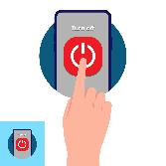
zich schuldig voelen
UIT

Slide 4
de minister

Slide 5
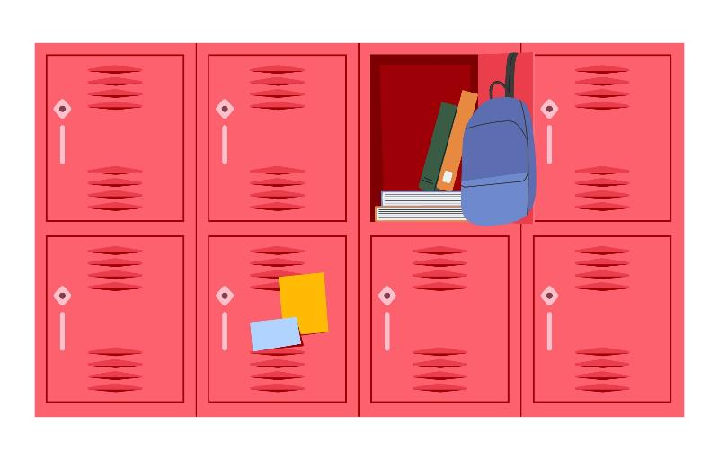
de bedoeling

Slide 6
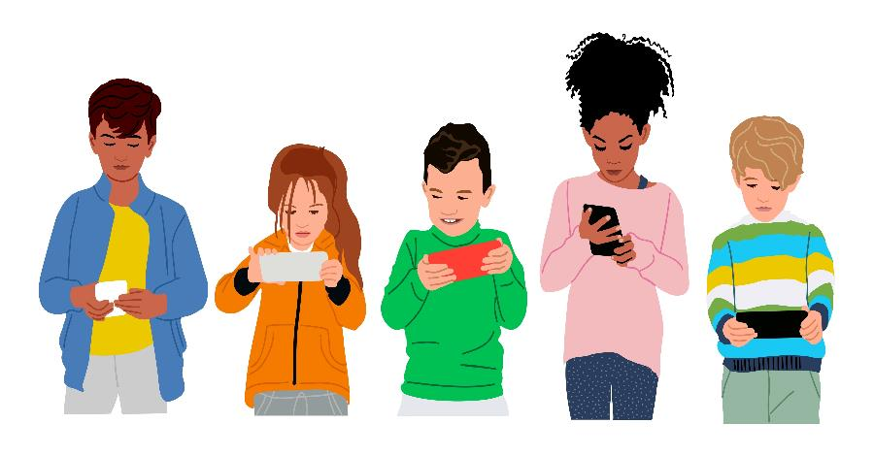
verder

Slide 7
duren
Smartphones op
school moeten
verboden worden.
Mobieltjes op school moeten kunnen!
2018 2024

Slide 8
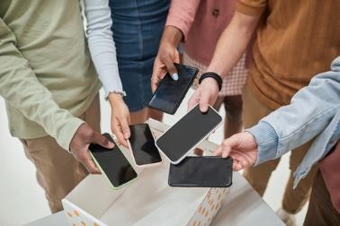
extra
+

Slide 9
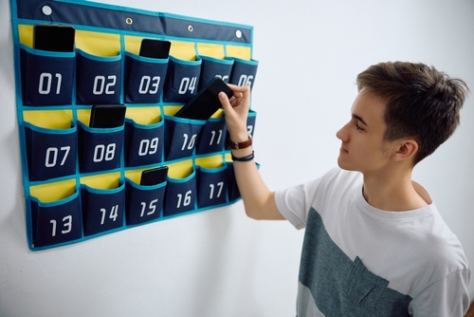
speciaal
https://www.youtube.com/watch?v=PMLp2wXjBJY

Slide 10
Op de woordmuur:

Slide 11
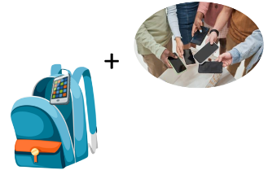
extra
minder
= meer
Veel scholen hebben de afgelopen tijd al extra maatregelen genomen.
= een kleinere hoeveelheid
Ik doe nu minder suiker in de thee.
+

Slide 12
speciaal
gewoon
= bijzonder
De leerlingen stoppen hun telefoon in een speciale zak met vakjes.
= normaal
Hij draagt zijn smartphone op de gewone plek.

Slide 13
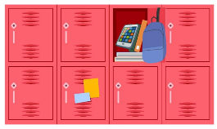
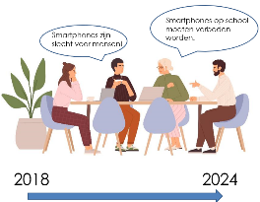
De discussie over de smartphone duurde meer dan 5 jaar.
2018
1 januari 2024
het is zover
duren
beginnen
= doorgaan

Slide 14
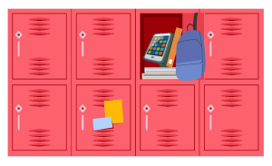
Het is de bedoeling dat de leerlingen hun mobieltje in het kluisje opbergen.
de bedoeling
beslissen
= het doel
discussiëren

Slide 15
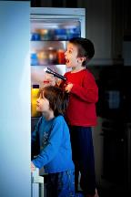
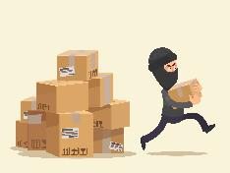
stiekem snoepen
zich schuldig voelen
= het gevoel hebben dat je iets verkeerd hebt gedaan
iets stelen
iemand pesten

Slide 16
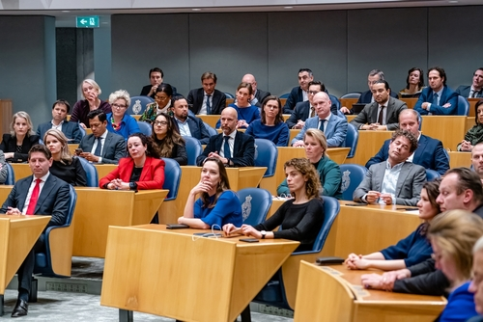
de regering
= de koning + alle ministers die het land besturen
de koning
de minister
= iemand die samen met anderen beslist wat er in een land moet gebeuren
de premier
= de baas van de ministers

Slide 17
verder = voor de rest
Verder worden telefoons niet helemaal verboden. In de pauze mag je gewoon op je mobiel.

